Slide 1



TIẾT 2 – CHỦ ĐỀ 7

Slide 2


ÂM NHẠC
KHỞI ĐỘNG

Slide 3





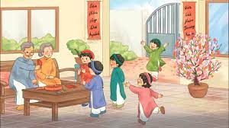




Bức tranh làm các em liên tưởng đến nội dung bài hát nào?
Notes:
3

Slide 4

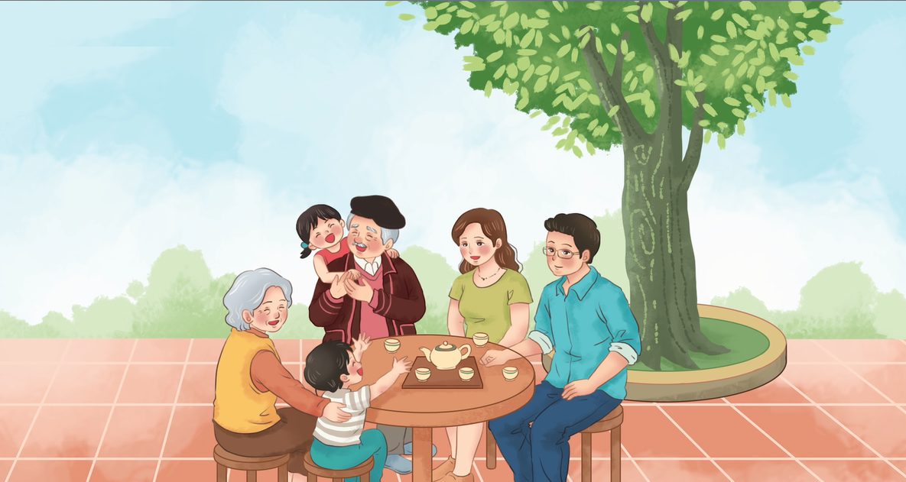
Ôn tập bài hát
CÂY GIA ĐÌNH
Nhạc: Quỳnh Hợp
Lời thơ: Nguyễn Thị Mai

Slide 5

HÁT KẾT HỢP
VẬN ĐỘNG THEO NHỊP ĐIỆU

Slide 6
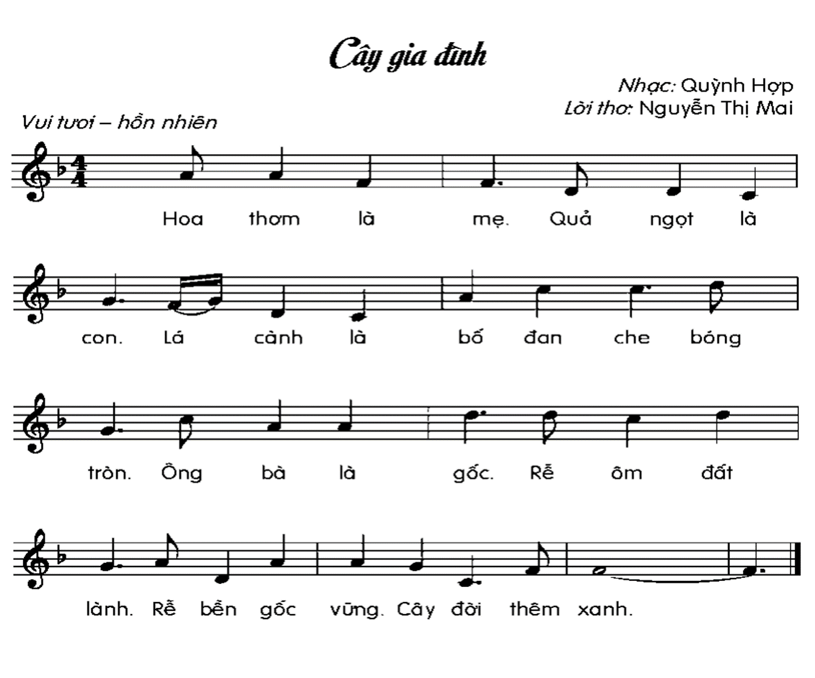




NHẠC ĐỆM

Slide 7


HÁT KẾT HỢP
GÕ ĐỆM THEO NHỊP

Slide 8
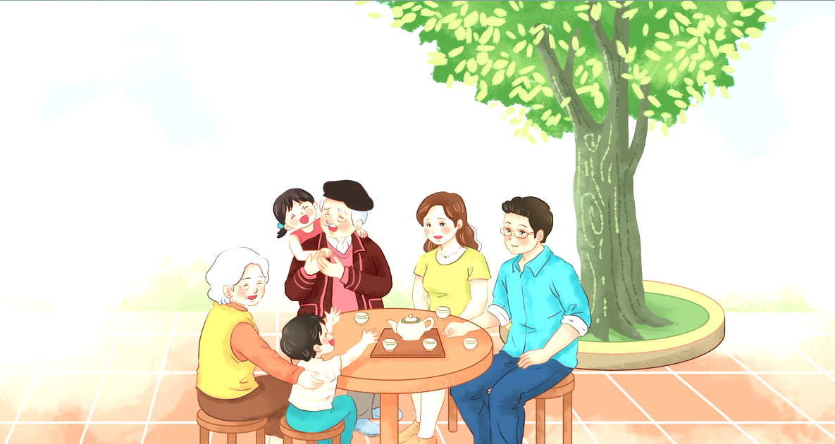

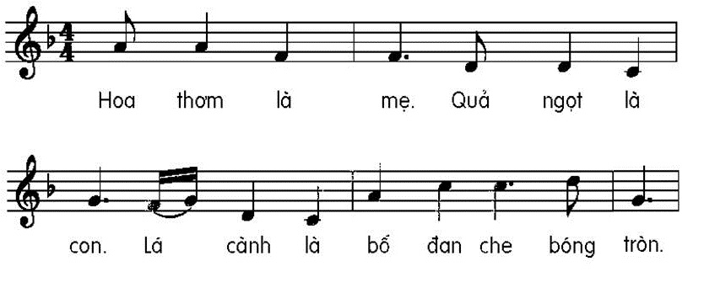

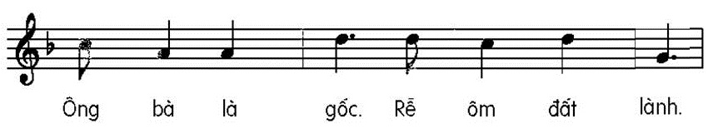
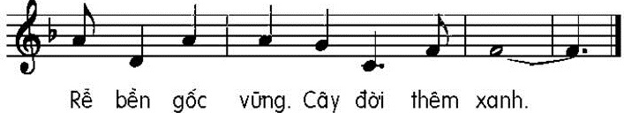
CÂY GIA ĐÌNH
Nhạc: Quỳnh Hợp
Lời thơ: Nguyễn Thị Mai

Slide 9
HÁT KẾT HỢP
VẬN ĐỘNG CƠ THỂ

Slide 10


NHẠC ĐỆM

Slide 11
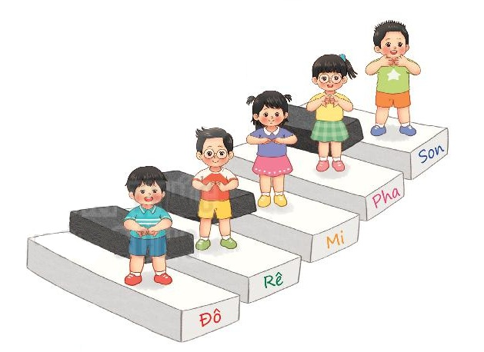
TRÒ CHƠI
PHÍM ĐÀN VUI NHỘN

Slide 12





Đọc nhạc
HÁT CÙNG ĐÔ – RÊ – MI – PHA - SON

Slide 13
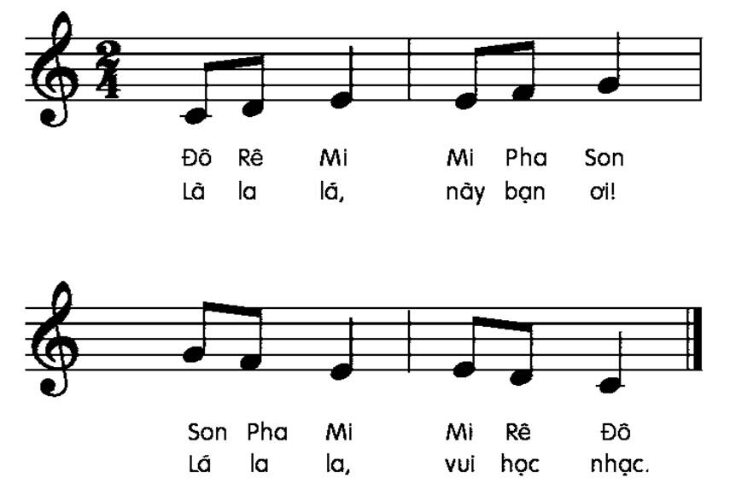
HÁT CÙNG
ĐÔ – RÊ – MI – PHA - SON
ĐỌC MẪU
GIAI ĐIỆU

Slide 14
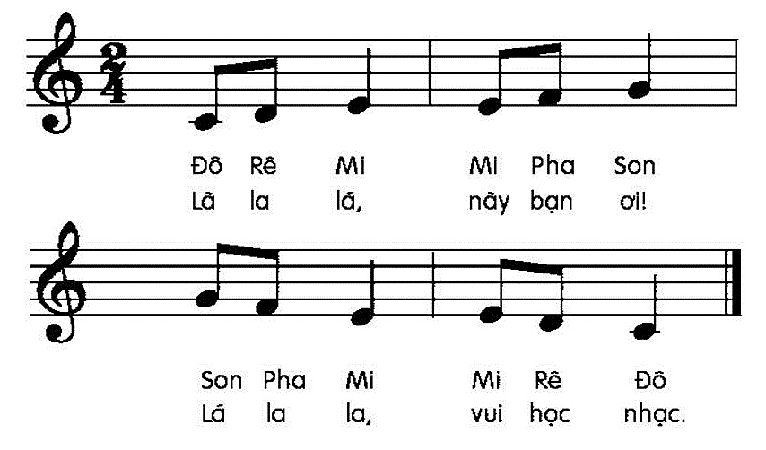
ĐỌC TÊN NỐT
HÁT CÙNG ĐÔ – RÊ – MI – PHA - SON

Slide 15
ĐỌC TỪNG CÂU
CÂU 1
Notes:
15

Slide 16
ĐỌC TỪNG CÂU
CÂU 2
Notes:
16

Slide 17
CẢ BÀI
HÁT CÙNG ĐÔ – RÊ – MI – PHA - SON
Notes:
17

Slide 18
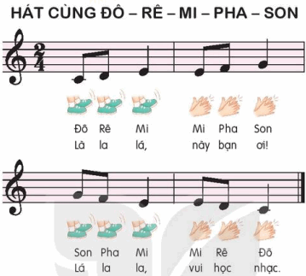
Đọc nhạc kết hợp vận động dậm chân và vỗ tay

Slide 19
GHÉP LỜI CA
NHẠC ĐỆM
HÁT CÙNG ĐÔ – RÊ – MI – PHA - SON
Là la lá, này bạn ơi!
Lá la la, vui học nhạc.
Notes:
19

